Slide 1
PYTHON 6.HAFTA

Slide 2
İÇİNDEKİLER
RANGE FONKSİYONU
RANGE ÖRNEĞİ
BREAK DEYİMİ
BREAK ÖRNEĞİ
CONTINUE DEYİMİ
CONTINUE ÖRNEĞİ

Slide 3
RANGE FONKSİYONU
Elbette döngüler tek başlarına bir şey ifade etmezler. Döngülerle işe yarar kodlar yazabilmemiz için bazı araçlara ihtiyacımız var.
İşte bu bölümde döngüleri daha verimli kullanmamızı sağlayacak bazı fonksiyon ve deyimlerden söz edeceğiz.
İlk olarak range() adlı bir fonksiyondan bahsedelim.

Slide 4
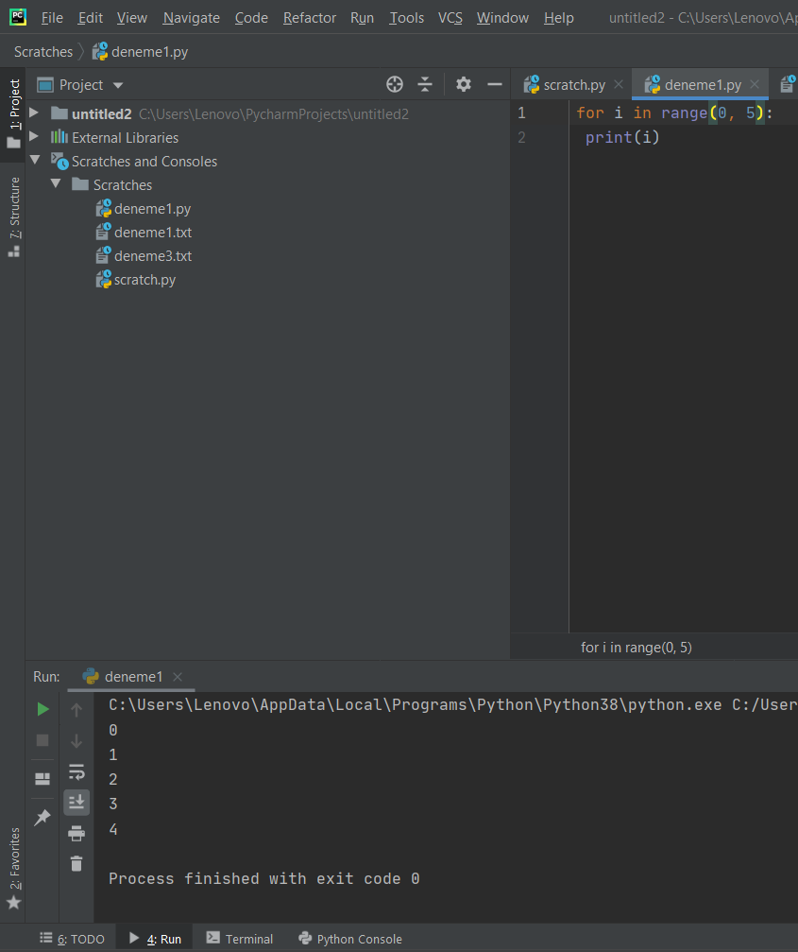
RANGE FONKSİYONU
range kelimesi İngilizcede ‘aralık’ anlamına gelir. Biz Python’da range() fonksiyonunu belli bir aralıkta bulunan sayıları göstermek için kullanıyoruz.
Yanda verilen örnekte 0. elemandan 4 elemana kadar olan 5 elemanı ekrana göstermiş olduk

Slide 5

RANGE FONKSİYONU
Range fonksiyonunun bir başka özelliği ise aralıkta kaçar kaçar ilerleyebileceğimizi belirleyebilmemiz
Yanda verilen örnekte 0 dan 10 a kadar olan sayıları ikişer ikişer ekrana yazdırdık

Slide 6
RANGE FONKSİYONU
range() fonksiyonu üç farklı parametre alan bir fonksiyon. Eğer ilk parametre 0 olacaksa bu parametreyi belirtmek zorunda olmadığımızı biliyoruz. Yani:
>>> range(10)
Python bu kodu range(0, 10) olarak algılayıp buna göre değerlendiriyor. Ancak eğer range() fonksiyonunda üçüncü parametreyi de kullanacaksak, yani range(0, 10, 2) gibi bir komut vereceksek, üç parametrenin tamamını da belirtmemiz gerekiyor. Eğer burada bütün parametreleri belirtmezsek Python hangi sayının hangi parametreye karşılık geldiğini anlayamaz. Yani mesela 0’dan 10’a kadar olan sayıları ikişer ikişer atlayarak ekrana dökmek için şöyle bir şey yazmaya çalıştığımızı düşünün:
>>> for i in range(10, 2):
... print(i)

Slide 7
RANGE FONKSİYONU DEVAM
Burada Python ne yapmaya çalıştığınızı anlayamaz. Parantez içinde ilk değer olarak 10, ikinci değer olarak ise 2 yazdığınız için, Python bu 10 sayısını başlangıç değeri; 2 sayısını ise bitiş değeri olarak algılayacaktır. Dolayısıyla da Python bu durumda sizin 10’dan 2’ye kadar olan sayıları listelemek istediğinizi zannedecek, range() fonksiyonuyla bu şekilde geriye doğru sayamayacağımız için de boş bir çıktı verecektir. Bu yüzden, Python’un şaşırmaması için yukarıdaki örneği şu şekilde yazmalıyız:
>>> for i in range(0, 10, 2):
... print(i)

Slide 8
RANGE FONKSİYONU
Kısacası, eğer range() fonksiyonunun kaçar kaçar sayacağını da belirtmek istiyorsak, parantez içinde, gerekli bütün parametreleri belirtmeliyiz.
Gördüğünüz gibi, range() fonksiyonunu kullanarak belirli bir aralıktaki sayıları alabiliyoruz. Peki bu sayıları tersten alabilir miyiz? Elbette:

Slide 9
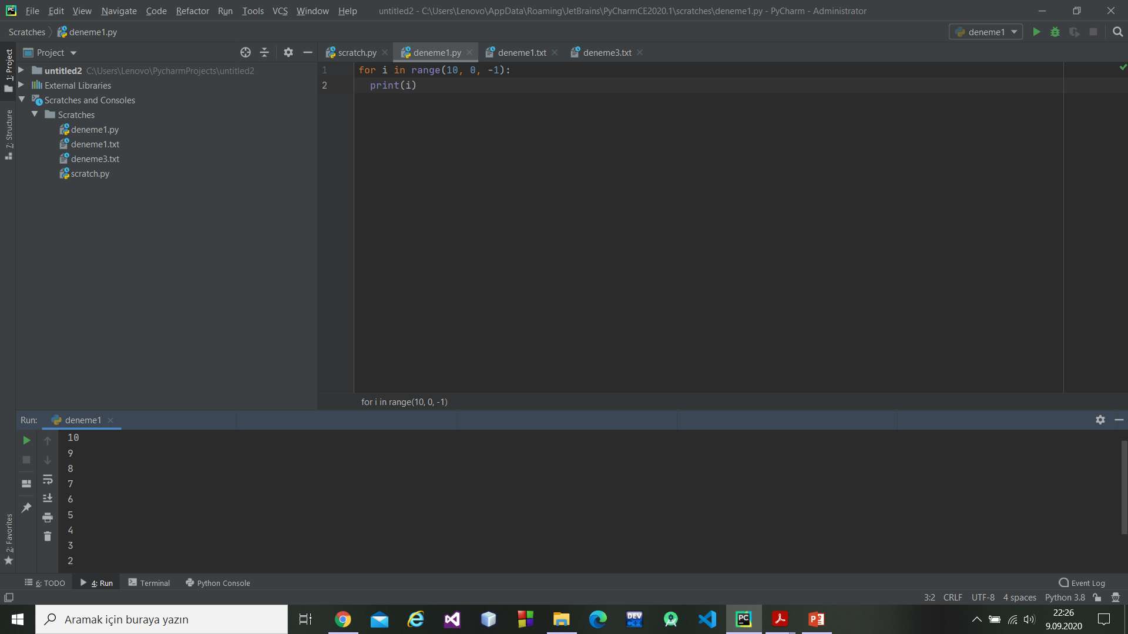
RANGE FONKSİYONU

Slide 10
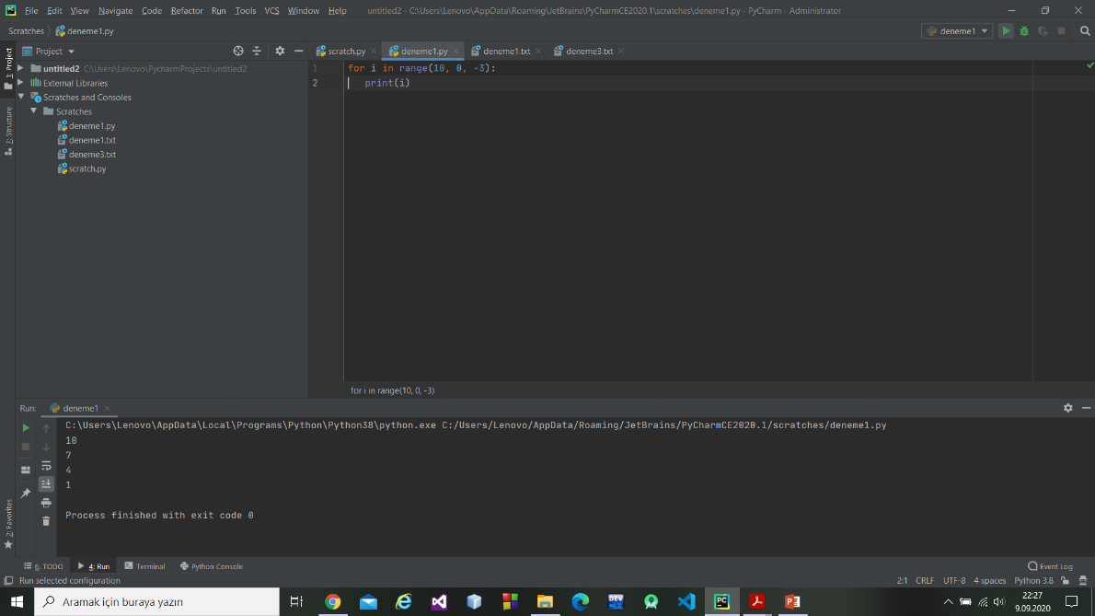
Burada range() fonksiyonunu nasıl yazdığımıza
çok dikkat edin. Sayıları tersten alacağımız için,
ilk parametre 10, ikinci parametre ise 0.
Üçüncü parametre olarak ise eksi değerli bir
sayı veriyoruz. Eğer sayıları hem tersten, hem
de mesela 3’er 3’er atlayarak yazmak isterseniz
şöyle bir komut verebilirsiniz:

Slide 11
BREAK DEYİMİ
Python’da break özel bir deyimdir.
Bu deyim yardımıyla, devam eden bir süreci kesintiye uğratabiliriz.
Bu deyimin kullanıldığı basit bir örnek verelim:

Slide 12
BREAK ÖRNEK
>>> while True:
... parola = input("Lütfen bir parola belirleyiniz:")
... if len(parola) < 5:
... print("Parola 5 karakterden az olmamalı!")
... else:
... print("Parolanız belirlendi!")
... break

Slide 13
BREAK DEYİMİ
Burada, eğer kullanıcının girdiği parolanın uzunluğu 5 karakterden azsa, Parola 5 karakterden az olmamalı! uyarısı gösterilecektir. Eğer kullanıcı 5 karakterden uzun bir parola belirlemişse, kendisine ‘Parolanız belirlendi!’ mesajını gösterip, break deyimi yardımıyla programdan çıkıyoruz.
Gördüğünüz gibi, break ifadesinin temel görevi bir döngüyü sona erdirmek. Buradan anlayacağımız gibi, break ifadesinin her zaman bir döngü içinde yer alması gerekiyor. Aksi halde Python bize şöyle bir hata verecektir:
SyntaxError: 'break' outside loop
Yani:
SözDizimiHatası: ``break`` döngü dışında ..

Slide 14
CONTINUE DEYİMİ
Python'da break ve continue deyimleri döngülerde bazı işlemleri yapmamızı sağlıyor. break deyimi döngüyü sonlandırmaya, continue deyimi ise döngüyü başa sarmaya yarıyor. Hemen bir örnek vererek bu iki deyimin nasıl ve ne işe yarar olduğunu açıklayalım.

Slide 15
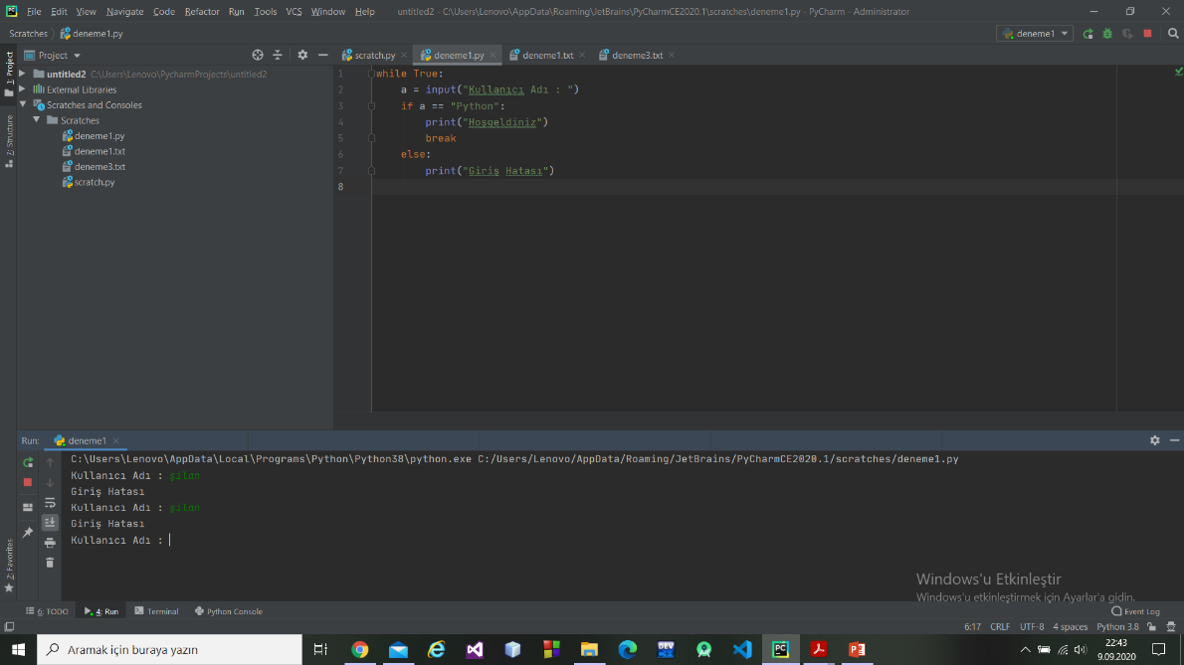
Contınıue deyimi
Yukarıdaki kodu çalıştırdğımızda ve kullanıcı adını yanlış girdiğimizde "Giriş Hatası" yazacaktır. Birde bunu continue ile deniyelim.

Slide 16
Continue deyimi
Yandaki örnekte print "Merhaba Dünya" yı tamamen kodun dışına yazdık dikkat ettiyseniz. Ve çalıştırdığımızda (kullanıcı adını yanlış girdiğimizde) bize "Merhaba Dünya" çıktısını vermedi. Çünkü continue deyimi döngüyü devam ettiriyor ve döngüden çıkılmadğı içinde "Merhaba Dünya" yazılmıyor. Döngüden çıkıldığı zaman print "Merhaba Dünya" kodu çalışacaktır.

Slide 17
ELSE DEYİMİ
ÖRNEK
for i in range(5):
print(i)
else:
print("else çalıştı.")
ÇIKTI
1
2
3
4
else çalıştı.
else Deyimi
Biz else deyimini koşullu durumlarda da görmüştük, ancak else deyimi döngüler ile de kullanılabilmektedir. Tabii döngüler ile kullanıldığında farklı bir işi üstlenmektedir. else deyimi döngüler ile birlikte kullanılırken break deyimi ile birlikte bir anlam kazanır. Şöyle bir kodumuz olduğunu varsayalım:

